Slide 1

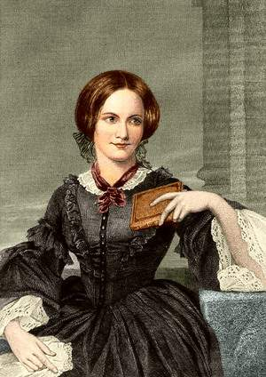
小
草
和
大
树
夏洛蒂·勃朗特

Slide 2
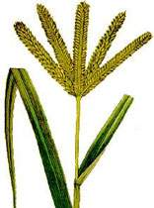
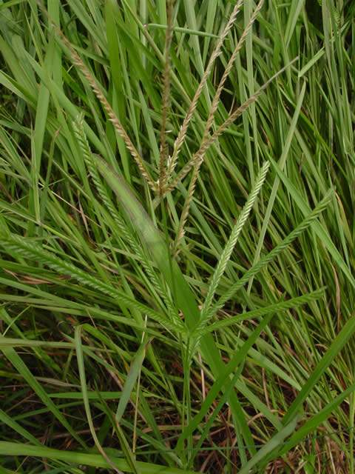
小草
小草的特点：长在土壤里，需要阳光、水分，植株矮小，茎细，较软，有根、茎、叶，有的会开花结果、有种子，寿命短，是草本植物。

Slide 3
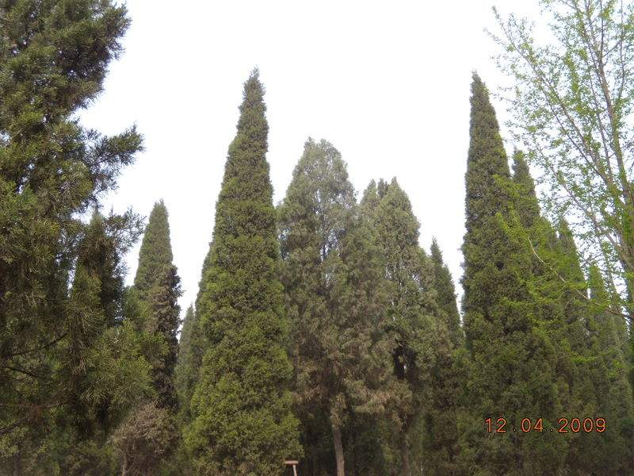

常绿乔木。树皮灰色，小枝扁平，排列成复叶状，叶全为鳞片状，雌雄同株。

Slide 4
kān chēng nì piē bèi xiá
堪 称 逆境 撇下 前辈 狭窄
héng yì guān xié lěi
权衡 毅力 桂冠 提携 成年累月
sāo jiè qiào liáo chíchěng
风骚 训诫 陡峭 寥寥无几 驰 骋
wǎng jīng jí zhuī
枉费心血 荆 棘 锥心

Slide 5

1.读下面的词语。
áo bǔ hào sūo
嗷嗷待哺 要强好胜 节衣缩食
yǐng liáo zhuì
脱颖而出 寥寥无几 惴惴不安
zī dǐng
孜孜不倦 大名鼎鼎

Slide 6
嗷嗷待哺：雏鸟哀号着等待哺食。形容饥
饿难忍，急于求食的样子。
要强好胜：事事不甘落后，愿意为了成功
付出努力，喜欢胜利、成功。
节衣缩食：省吃省穿，形容节俭。
脱颖而出：比喻人的才能全部显露出来。

Slide 7
寥寥无几：非常稀少，没有几个。
惴惴不安：形容因害怕或担心而不安。
孜孜不倦：指工作或学习勤奋，不知疲倦。
大名鼎鼎：形容名气很大。
2.这篇课文主要讲了什么内容?

Slide 8
思考问题：
1、夏洛蒂·勃朗特是怎样的人？她的生命怎样？
2、她的家庭怎样？她们三姐妹是怎样坚持学习？
怎样面对生活中的困难？在写作的道路上她们又遭受了哪些挫折？她们怎样面对的？
3、面对写作上的挫折，她们最后有了什么改变？
为什么会有这样的改变？为了取得成功，她们付出了多少努力？最后她们各取得了怎样的成功？
4、勃朗特姐妹的成功经历对你有什么启示？你觉得她们三姐妹具有什么品质？
根据前三个问题给课文分段！

Slide 9
精读指导
她的生命艰辛而又壮丽，像一朵傲放于风沙中的仙人掌花。
讨论：
1.在这句话中是把什么比作什么？为什么这样作比喻？
2.她的生命“艰辛”表现在哪里？“壮丽”呢？

Slide 10
从这些比喻中可以体会出夏洛蒂姐妹付出的努力和坚忍不拔的意志，她们的成功是用汗水和心血培育成的。

Slide 11
突出夏洛蒂·勃朗特不屈的精神和在恶劣环境下茁壮成长的顽强生命力，从中可以看吹她的一生是奋斗的一生。

Slide 12
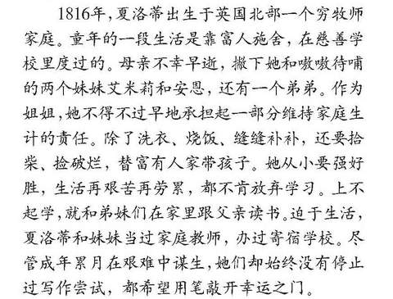
母亲不幸早逝
过早承担一部分维持家庭生计的责任
始 终

Slide 13
根据下列句式展开想像，进行说话练习：
夏日炎炎，别的孩子（ ），而夏洛蒂
（ ）；
寒冬腊月，别的孩子（ ），而夏洛蒂
（ ）。

Slide 14
精读指导
1837年冬，21岁的夏洛蒂怀着惴惴不安的心情，把自己认为最好的几首诗，寄给当时大名鼎鼎的桂冠诗人罗伯特·骚塞，希望能得到她所崇敬的文学前辈的指点、提携。

Slide 15
精读指导
在大自然里，小草和大树都是上帝的安排。放弃你可贵而徒劳的追求吧——文学，不是妇女的事业，而且也不应当是妇女的事业。
观念保守、对妇女充满偏见

Slide 16
精读指导
她们硬是用钢铁般的意志，敲开了文学圣殿的大门，硬是用汗水和心血把“小草”浇灌成“大树”。她们庄严地向传统的观念和陈腐的偏见宣战：世界上不存在什么“不是妇女的事业”！
这里的“小草”和“大树”指的是什么？
“小草”指的是：成功之前的勃朗特三姐妹，
“大树”指的是：成功之后的勃朗特三姐妹。

Slide 17
合作探究
课文为什么以“小草和大树”作为题目？
通过“小草”的渺小和“大树”的伟岸形成鲜明的对比，引起读者的阅读兴趣。同时，紧扣文中“小草”成为“大树”的艰辛历程，突出了主人公顽强不屈的抗争精神和不懈努力的坚强意志，给人以深刻的启示。

Slide 18

1.如果夏洛蒂就坐在你的面前，你想对她说些什么？
2.勃朗特姐妹成功经历对你有什么启示？
面对困难和挫折，只要我们坚持不懈，
不屈不挠地抗争和努力，终会取得成功。

Slide 19
再见！

